Slide 1

Banking App
은행 거래

Slide 2
은행 업무 프로젝트 개요
은행 업무 프로젝트
은행 계좌 클래스를 만들고, 은행 업무 기능 만들기
은행 업무 프로젝트 단계
step1. 문제 정의하기
step2. 클래스 정의하고 관계도 그리기
step3. 은행 업무 기능 설계하고 구현하기
step4. 프로그램 테스트하기
step5. 유지보수 - 업그레이드 하기

Slide 3
step1. 문제 정의하기
프로그램 시나리오
계정(Account) 클래스에는 계좌 번호, 계좌주, 잔액 속성으로 구성되어 있음.
Account 배열을 100개 생성한다.
Main 클래스에서 계좌 생성, 계좌 목록, 입금, 출금, 종료 등의 메뉴가 있다.
계좌 번호 | 계좌주 | 금액
1111 | 홍길동 | 1000
2222 | 성춘향 | 2000
3333 | 이몽룡 | 3000
4444 | 황진이 | 4000

Slide 4
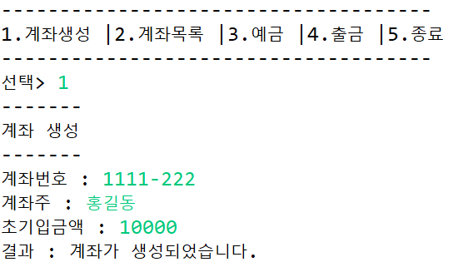
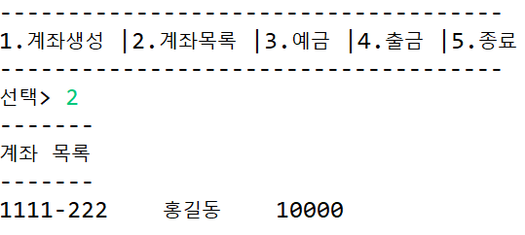
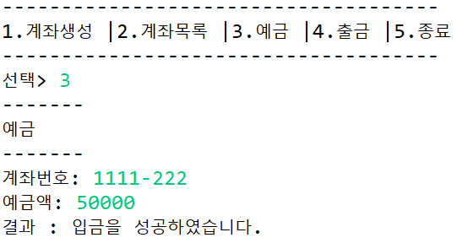
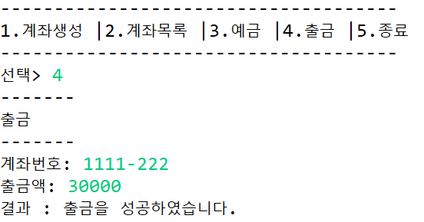
step1. 문제 정의하기
메뉴별 결과 리포트

Slide 5
step2. 클래스 다이어그램
클래스 관계도 그리기
BankAccount 클래스
Main 클래스
계좌 번호
계좌주
잔액
계좌 생성
계좌 목록
입금
출금
BankAccount
Main
ano : String
owner : String
balance : int
createAccount()
accountList()
deposit()
withdraw()
findAccount()

Slide 6
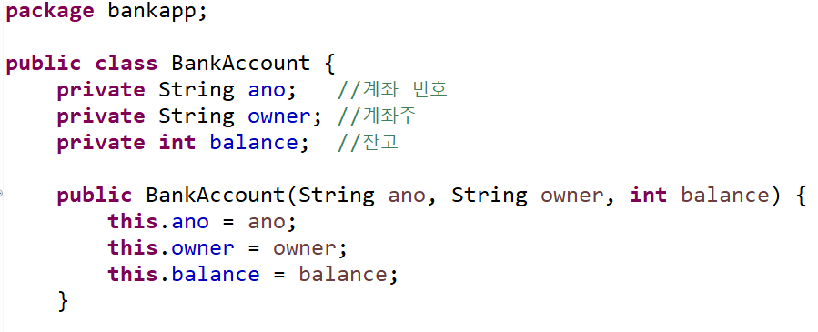
step2. 클래스 정의하기
Account 클래스

Slide 7
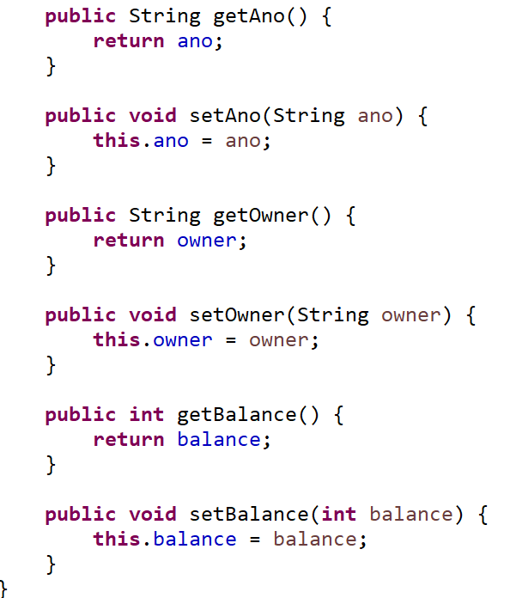
step2. 클래스 정의하기

Slide 8
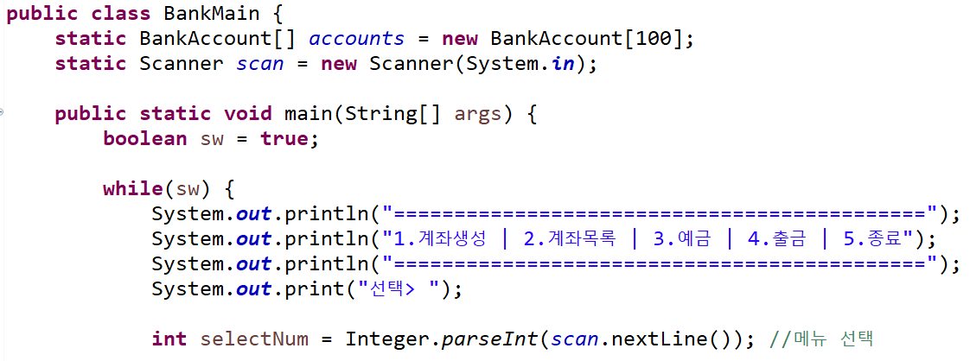
step3. 은행 업무 기능 설계, 구현
Main 클래스

Slide 9
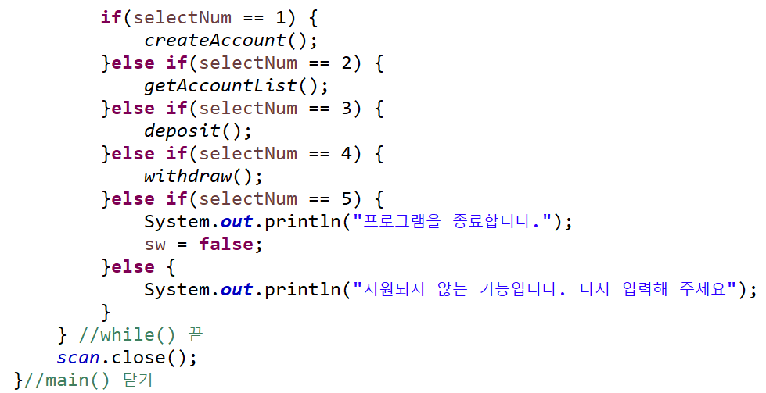
step3. 은행 업무 기능 설계, 구현
Main 클래스

Slide 10
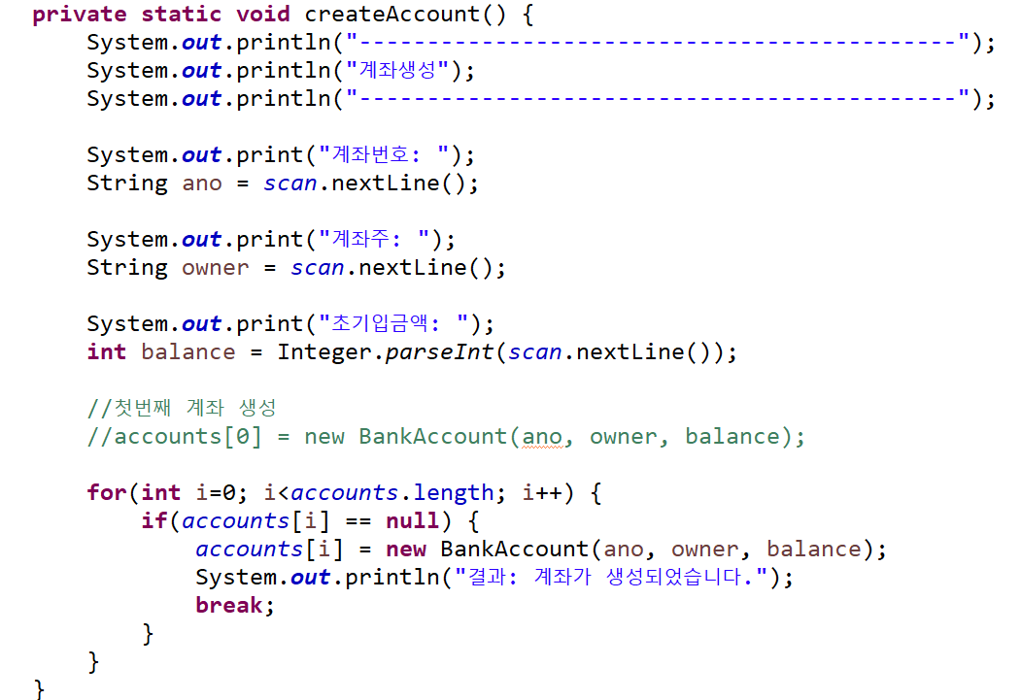
step3. 은행 업무 기능 설계 , 구현
계좌 생성

Slide 11
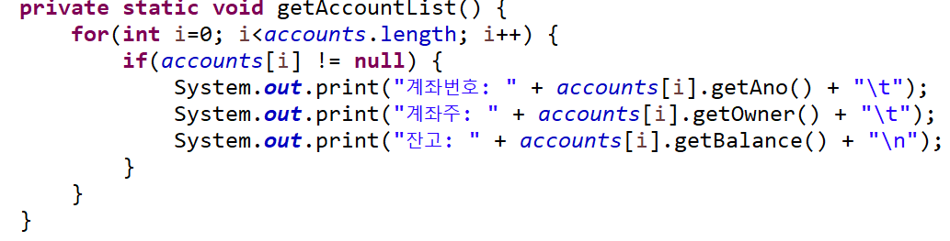
step3. 은행 업무 기능 설계 , 구현
계좌 목록

Slide 12
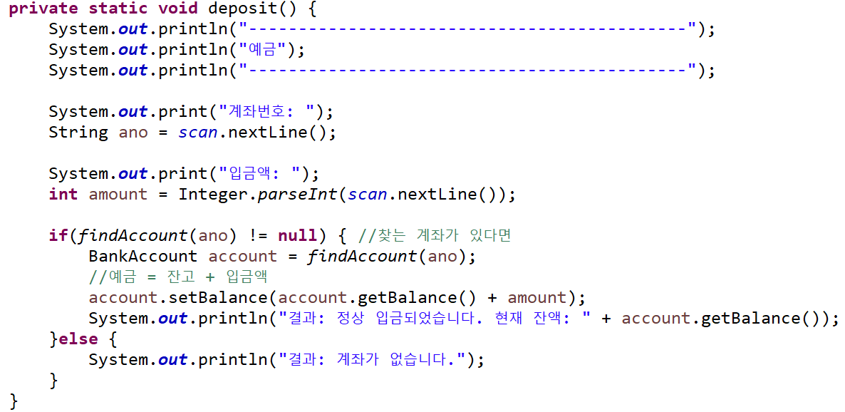
step3. 은행 업무 기능 설계, 구현
예금

Slide 13
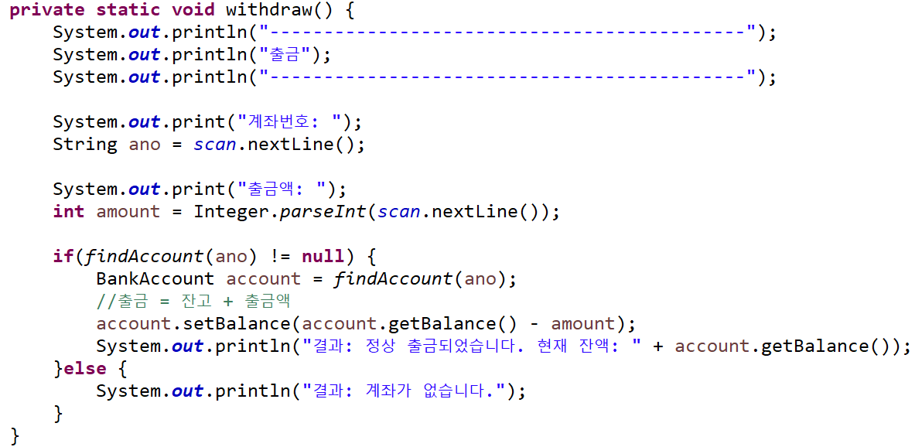
step3. 은행 업무 기능 설계, 구현
출금

Slide 14
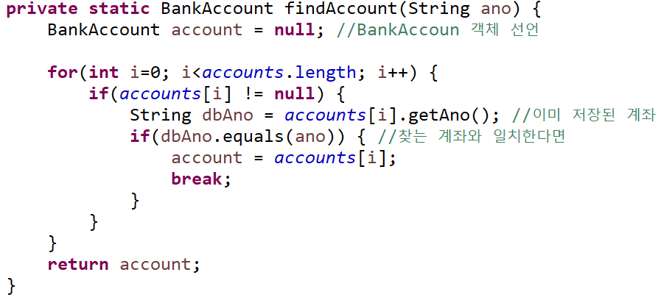
step3. 은행 업무 기능 설계, 구현
계좌 검색

Slide 15
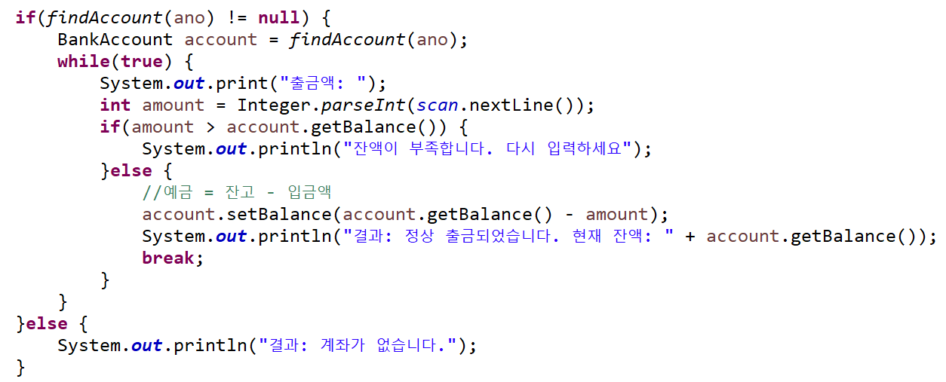
step4. 프로그램 테스트 하기
1. 출금시 잔액 부족

Slide 16
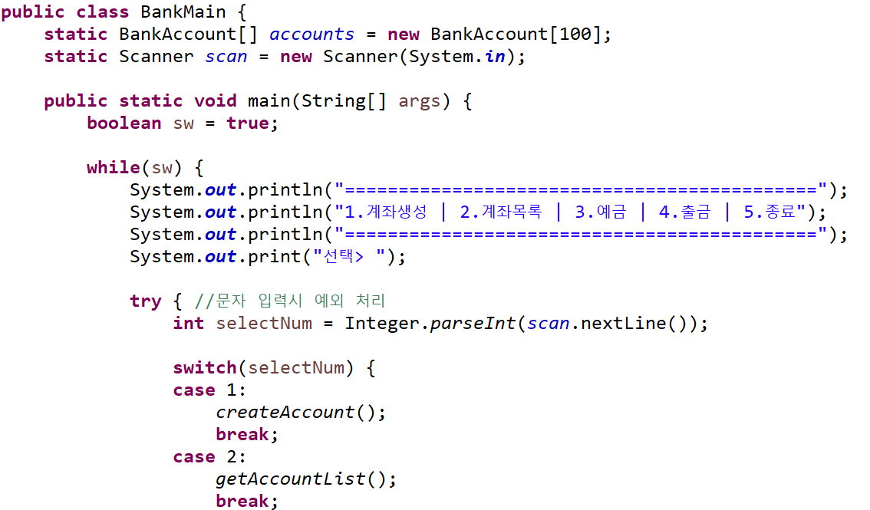
step4. 프로그램 테스트 하기
2. 메뉴 선택시 문자 입력 예외 처리

Slide 17
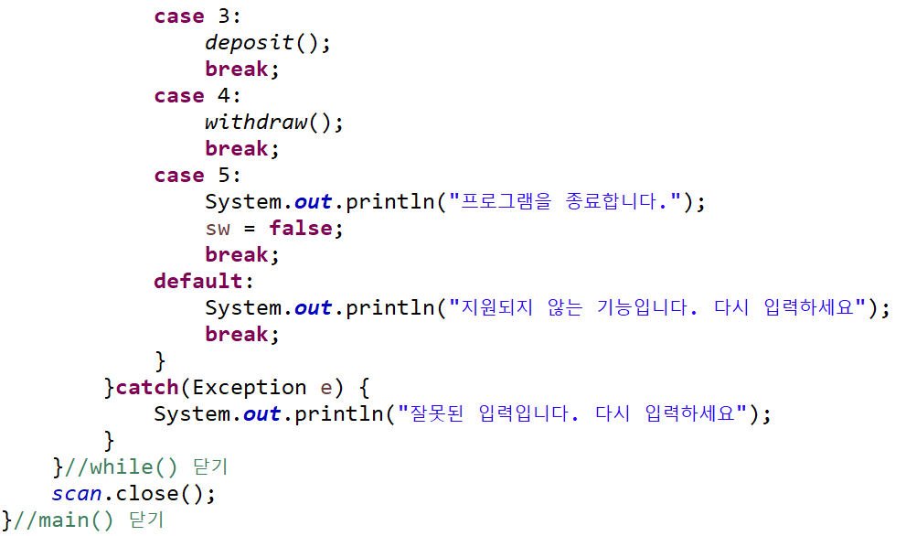
step4. 프로그램 테스트 하기
2. 메뉴 선택시 문자 입력 예외 처리

Slide 18
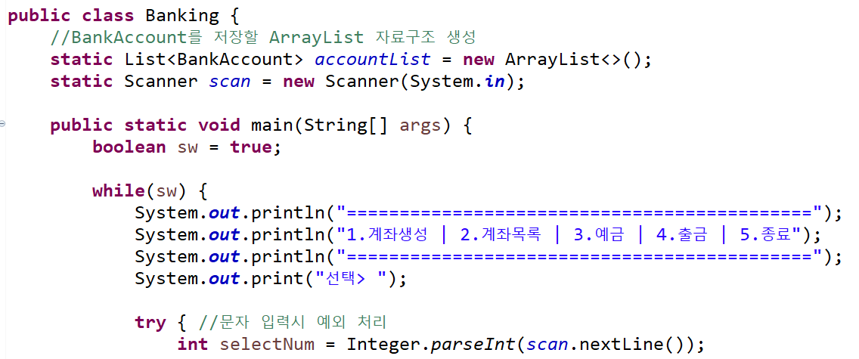
ver2. ArrayList로 구현하기
메인 화면

Slide 19
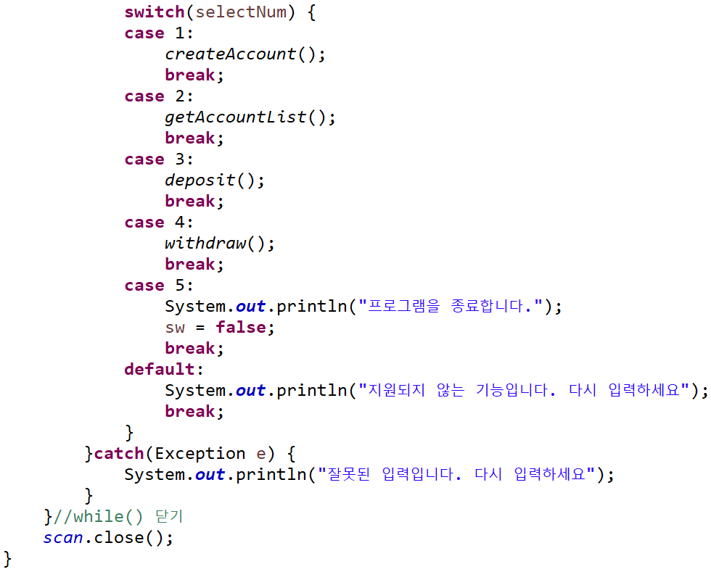
ver2. ArrayList로 구현하기
메인 화면

Slide 20
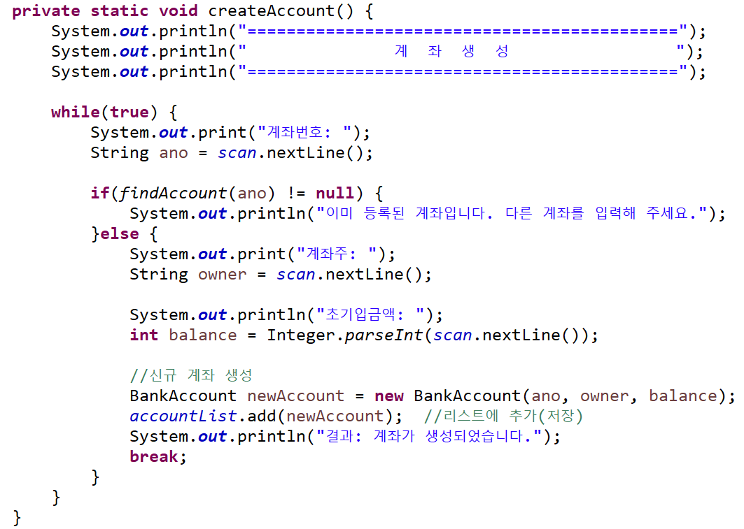
ver2. ArrayList로 구현하기
계좌 생성

Slide 21
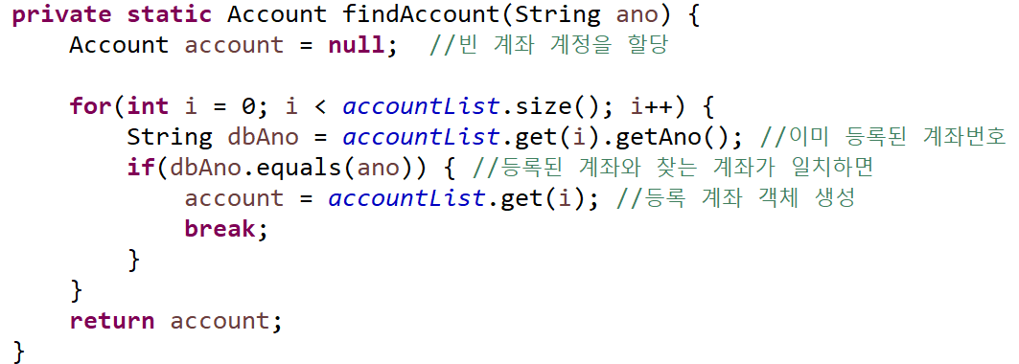
ver2. ArrayList로 구현하기
계좌 검색

Slide 22
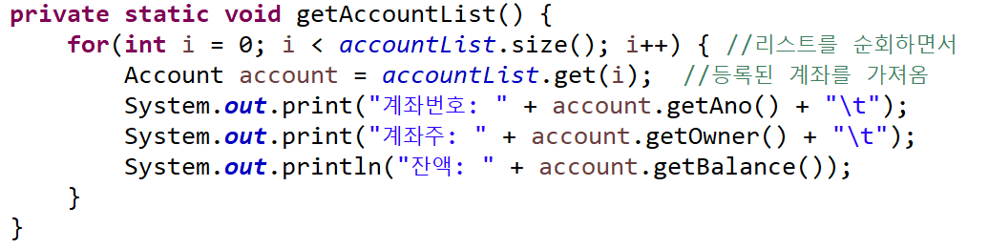
ver2. ArrayList로 구현하기
계좌 목록

Slide 23
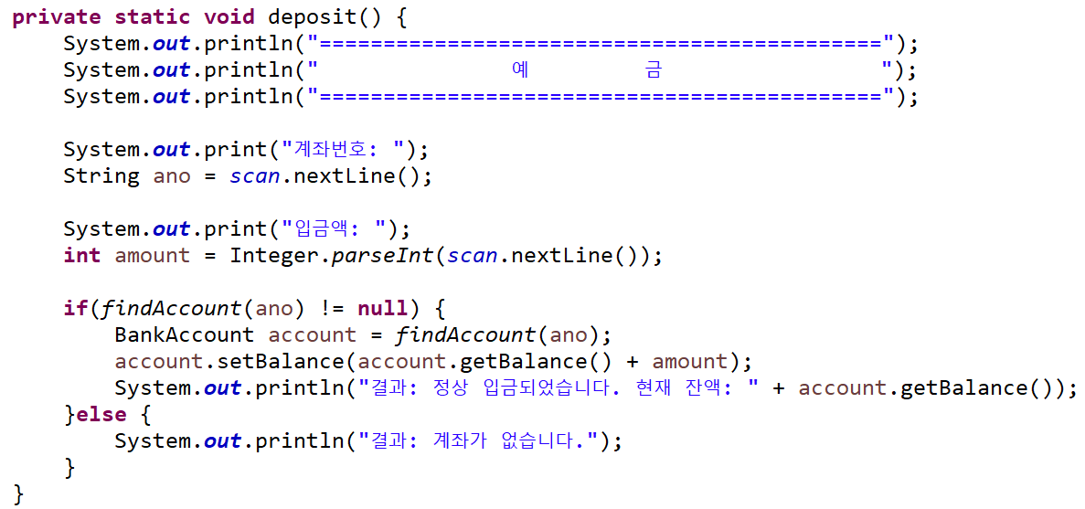
ver2. ArrayList로 구현하기
예 금

Slide 24
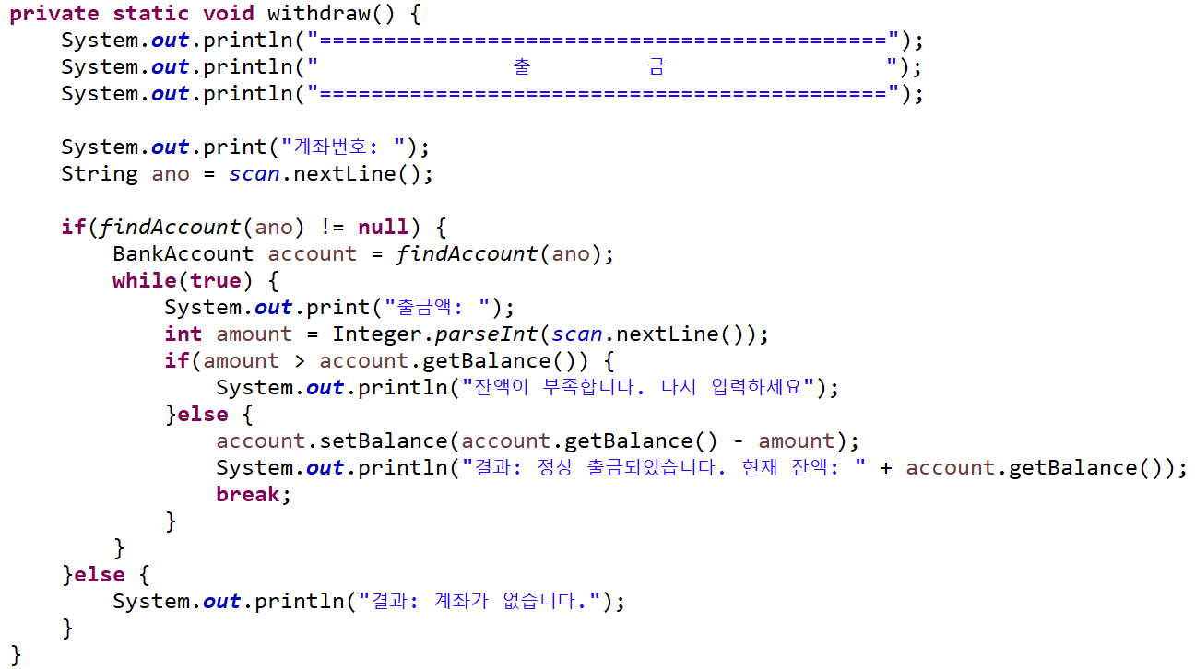
ver2. ArrayList로 구현하기
출 금

Slide 25
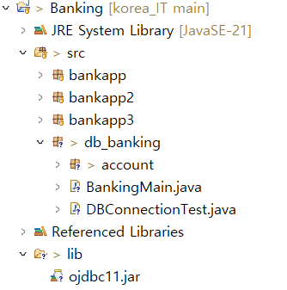
Banking ver3. 오라클DB 연동
프로젝트 구조
상위 패키지: db_banking
하위 패키지: account
(BankAccount.java, BankAccountDAO)
메인클래스: BankingMain.java
db 연결 테스트: DBConnectTest..java

Slide 26
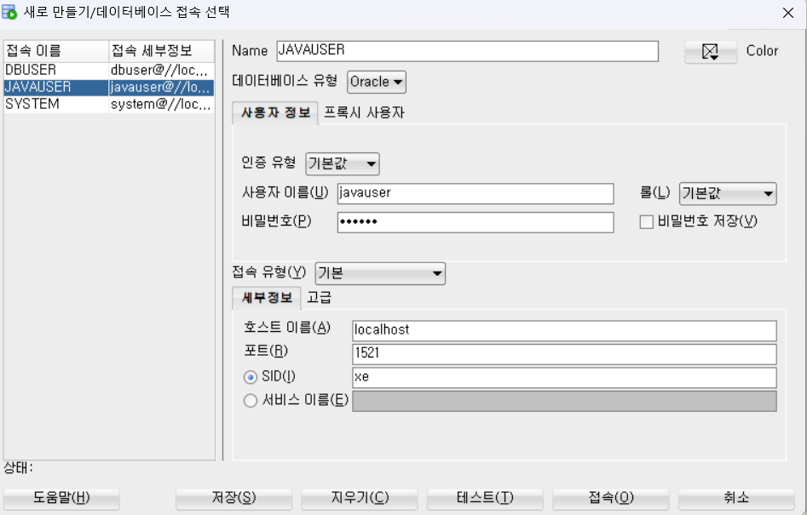
Banking ver3. 오라클DB 연동
SQL developer – 데이터베이스 사용(system)
사용자 이름(계정) : javauser
비밀번호: pwjava

Slide 27
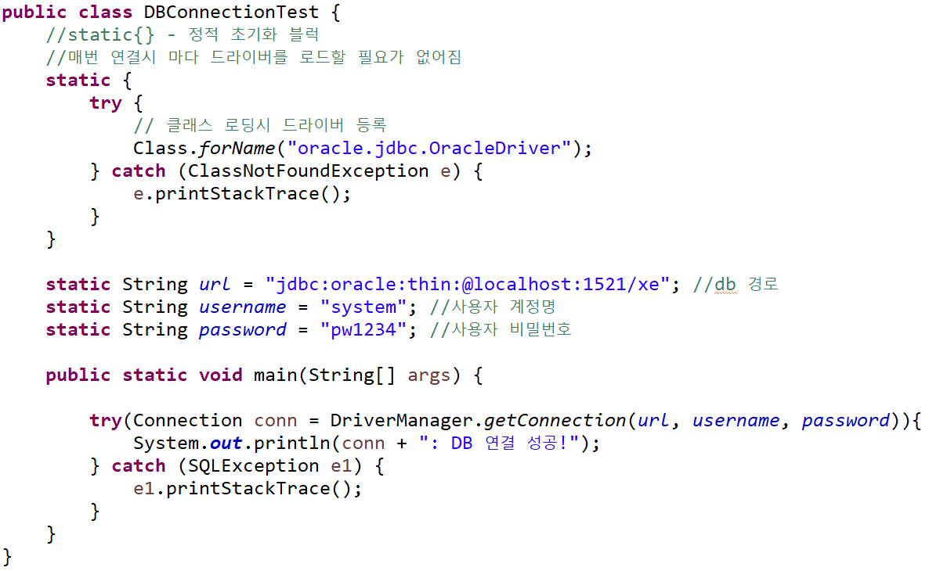
Banking ver3. 오라클DB 연동
DB 연결 테스트

Slide 28
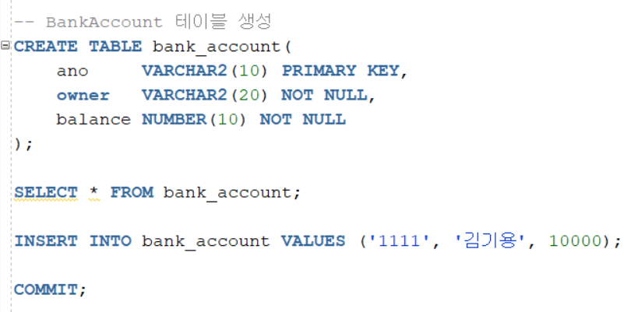
Banking ver3. 오라클DB 연동
bank_account 테이블 생성

Slide 29
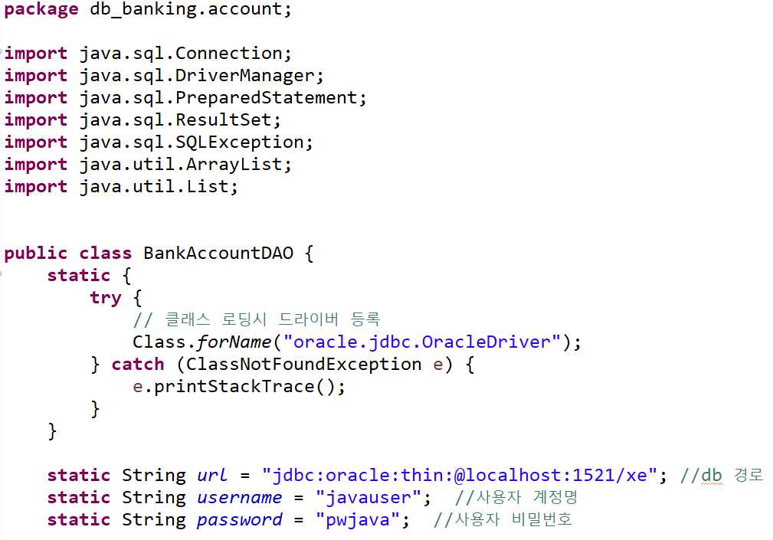
BankAccountDAO()
BankAccountDAO() 클래스

Slide 30
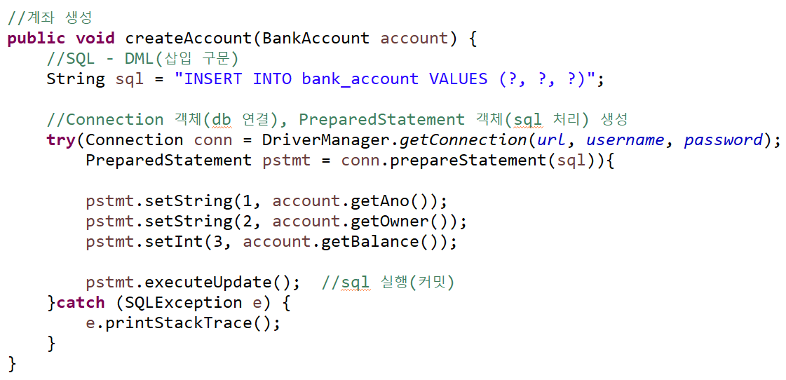
BankAccountDAO()
계좌 생성

Slide 31
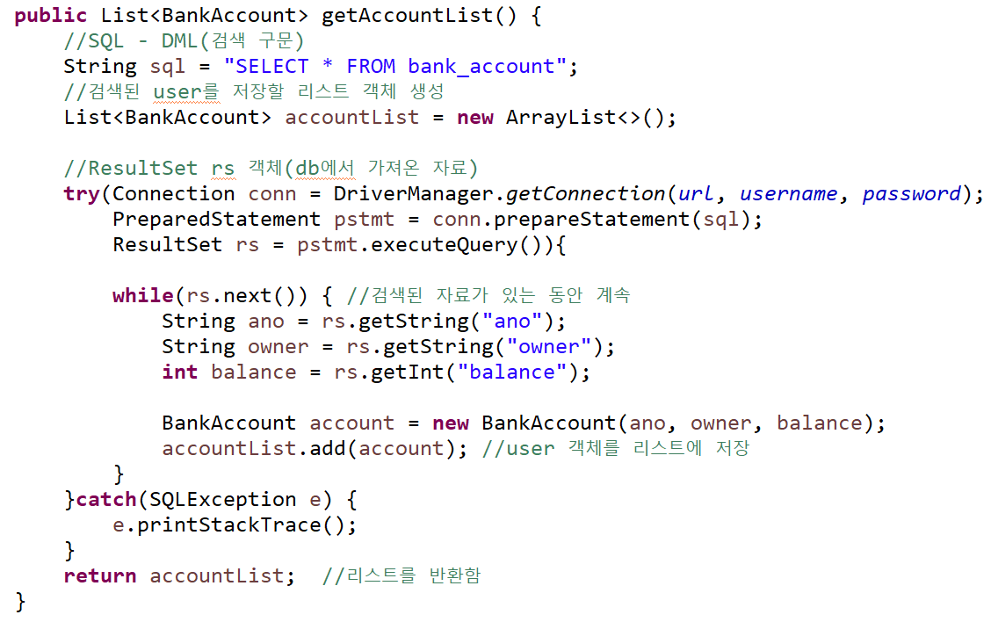
BankAccountDAO()
계좌 목록 보기

Slide 32
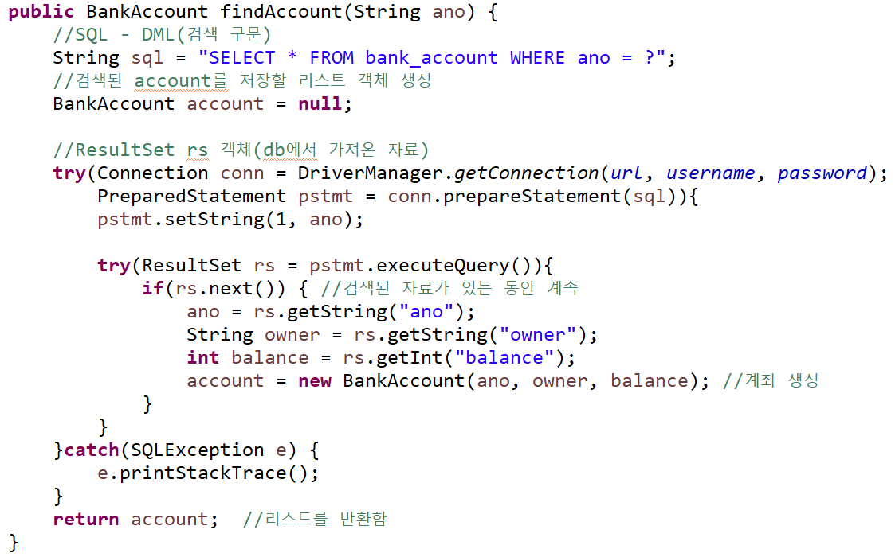
BankAccountDAO()
계좌 검색(상세 보기)

Slide 33
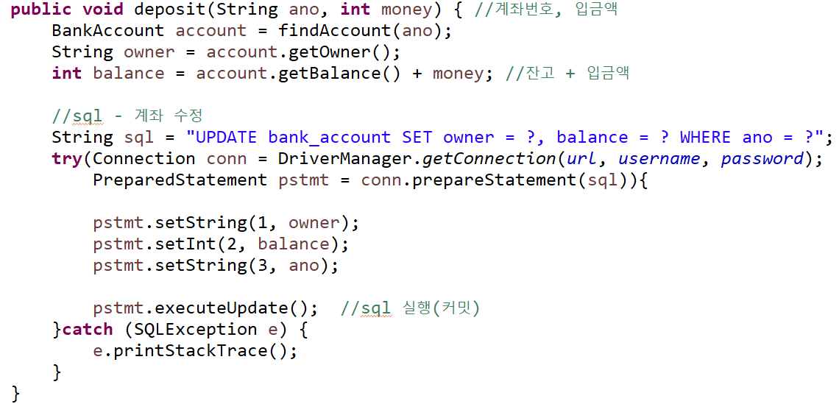
BankAccountDAO()
입금

Slide 34
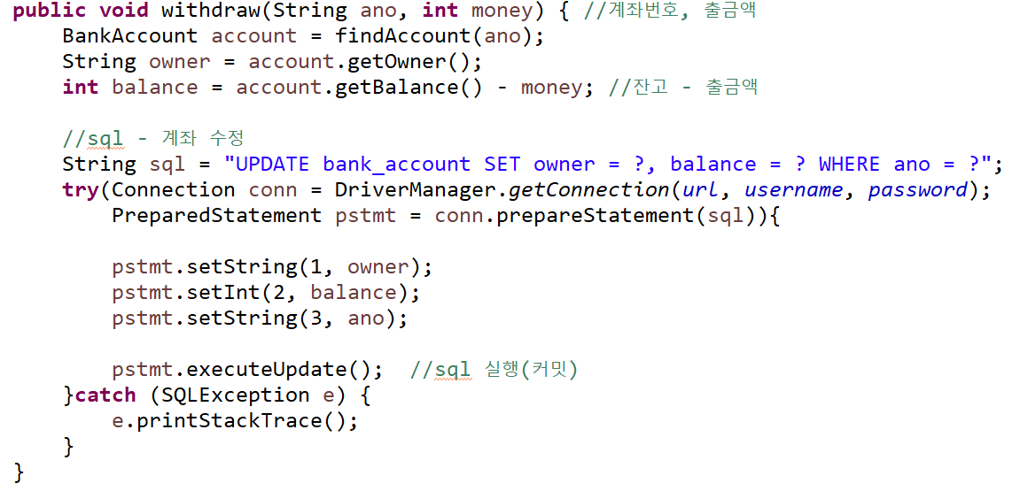
BankAccountDAO()
출금

Slide 35
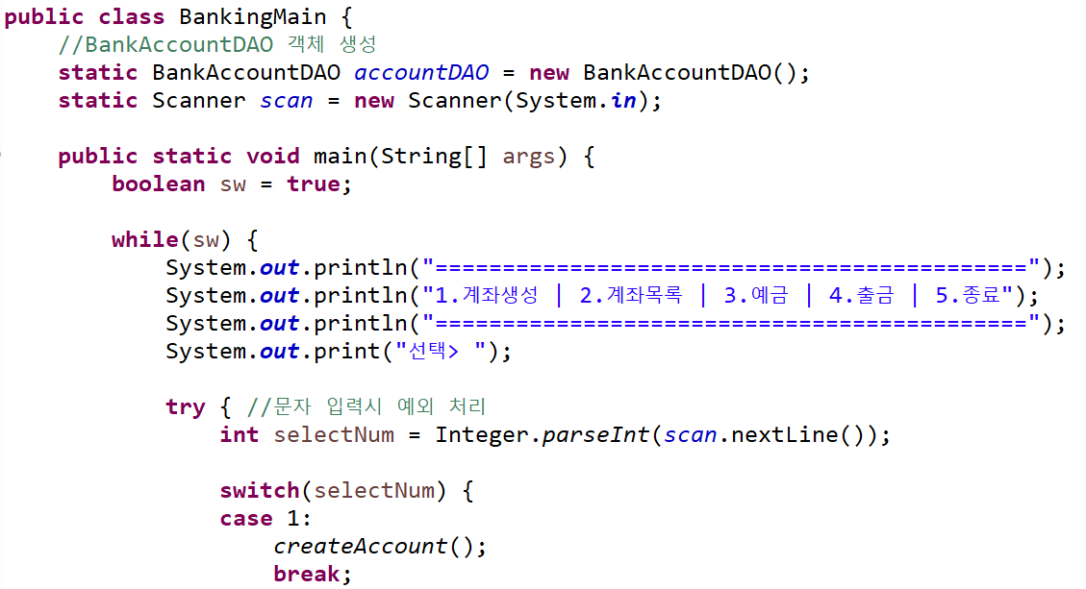
BankingMain 클래스
메인 클래스

Slide 36
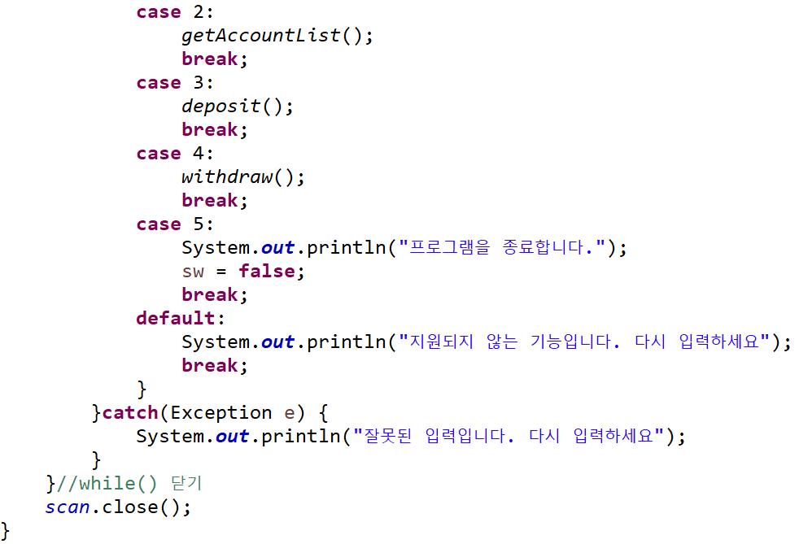
BankingMain 클래스
메인 클래스

Slide 37
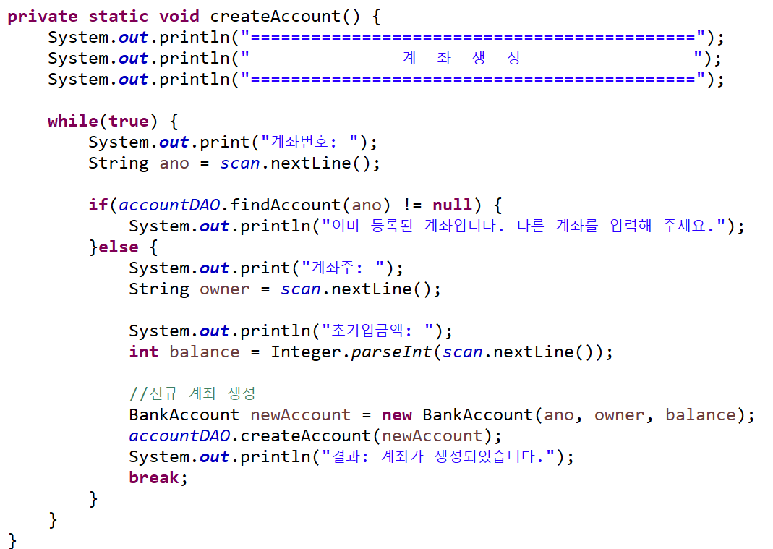
BankingMain 클래스
createAccount()

Slide 38
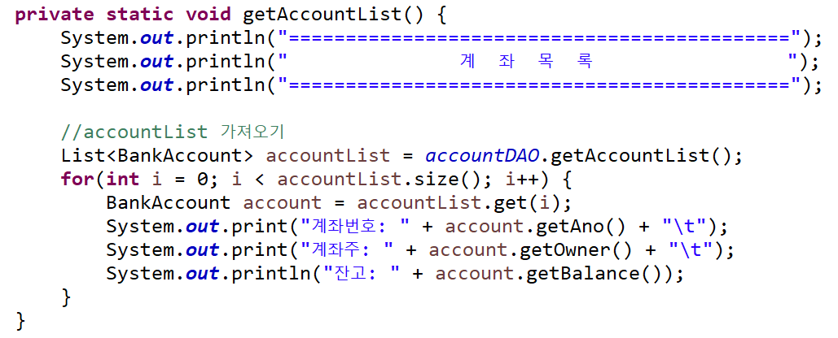
BankingMain 클래스
getAccountList()

Slide 39
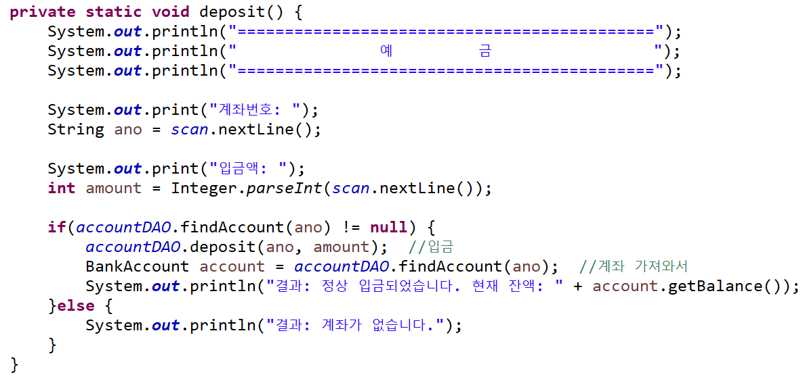
BankingMain 클래스
deposit()

Slide 40
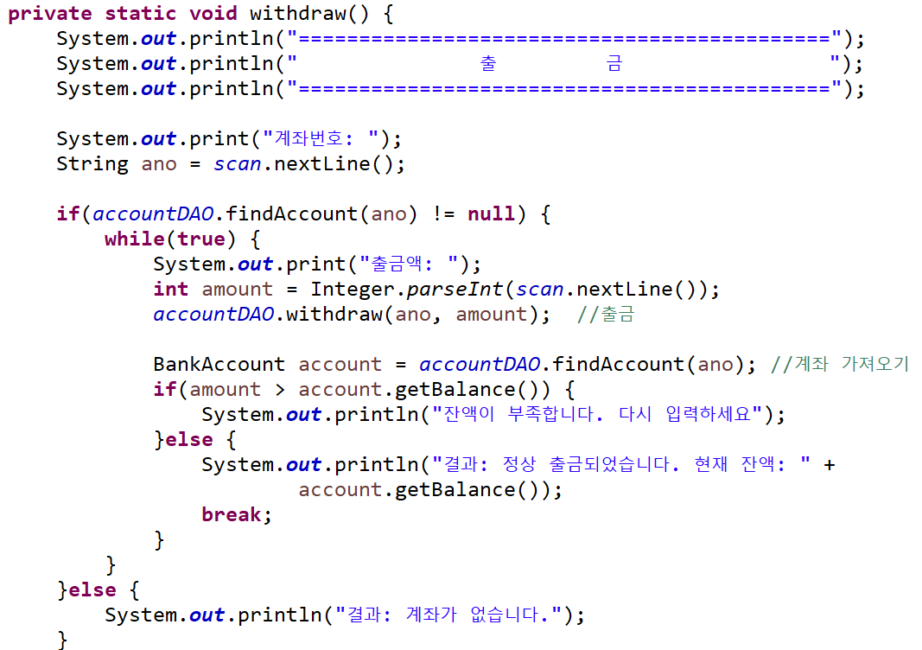
BankingMain 클래스
deposit()

